Slide 1
Как зарабатывать
на 20% больше,
управляя ценой?
MaxPoster
17.10.2019

Slide 2
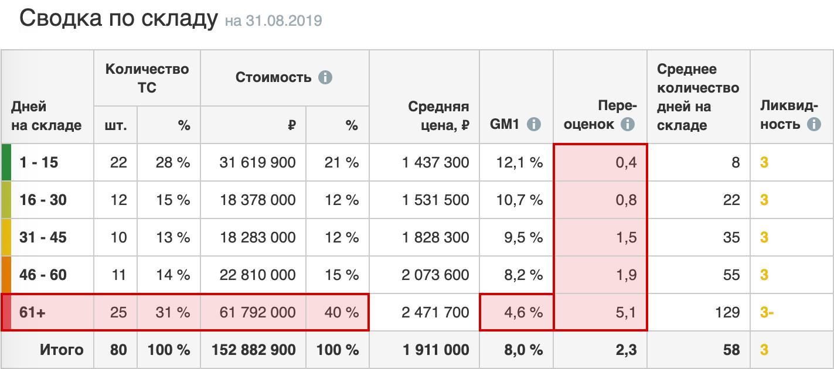
Убытки на токсичном складе и редкие переоценки
3. Редкие переоценки
1. Главная причина токсичного склада - завышенные цены
2. Склад 60+, генерирует убытки:
Стоимость денег 4%
Стоимость рекламы 2,5%
Прямая маржа: 4,6% - 6,5% = -1,9%
MaxPoster

Slide 3
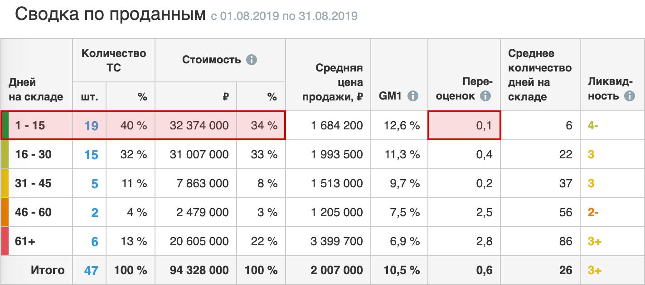
Недополученная прибыль на продажах по первой цене
Могли продать дороже?
MaxPoster

Slide 4
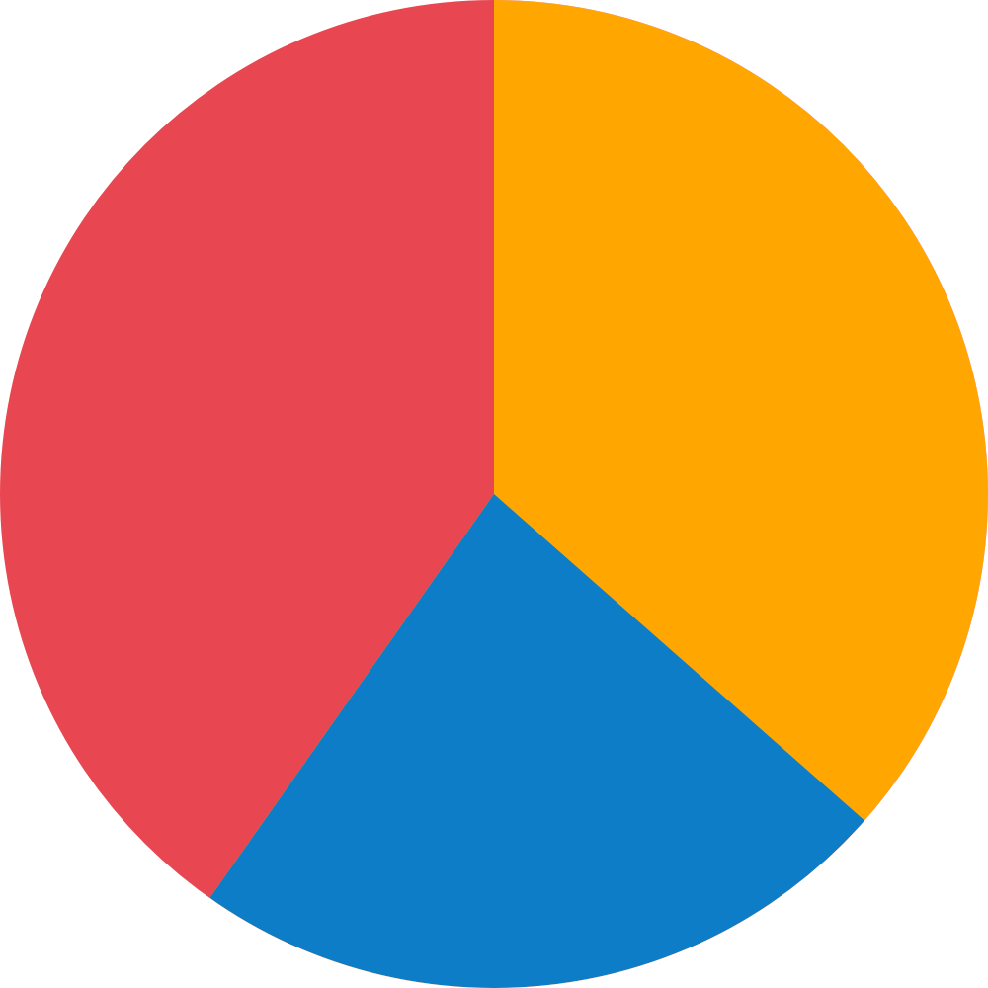
Текущая эффективность работы с ценой 26%
Ошиблись с ценой вывода в продажу и недозаработали
40%
34%
Ошиблись с ценой
и довели до токсичного склада
26%
Работали с ценой правильно
MaxPoster
* При условии неизменности структуры склада и продаж от месяца к месяцу

Slide 5
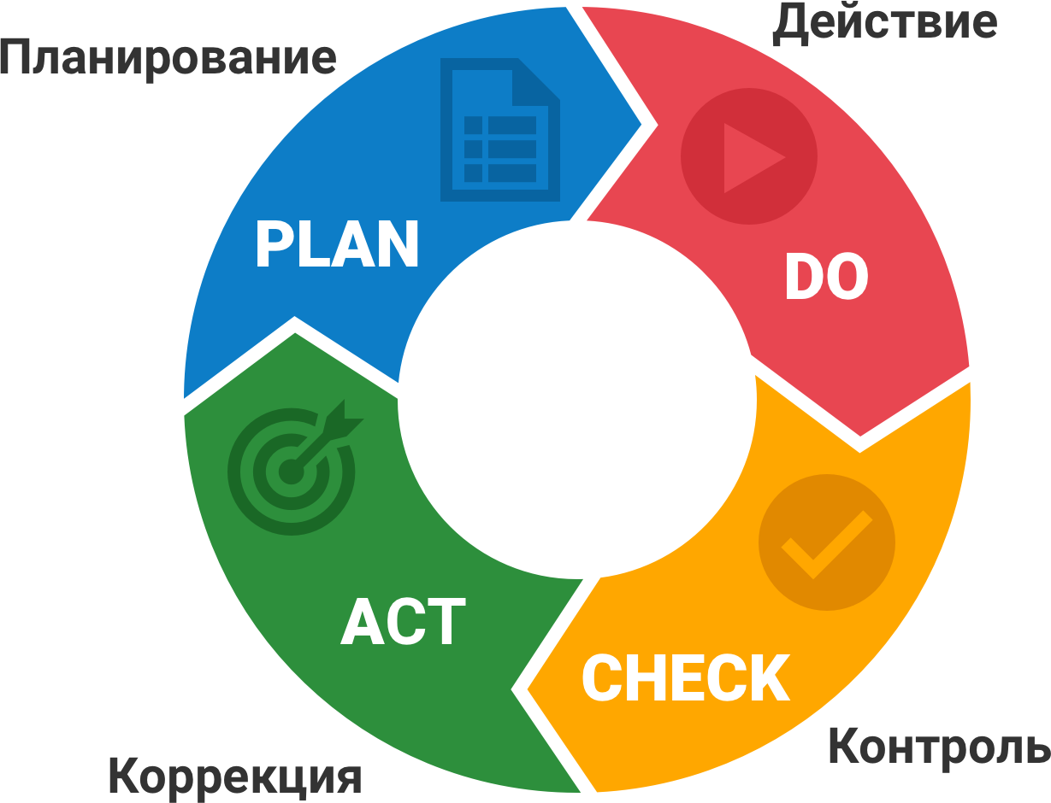
Надо перейти от работы с ценой к управлению
Найти «хребет» процесса, позволяющий на любом этапе проверять корректность цены продажи автомобиля.
Научиться планировать:
Цену вывода автомобиля в продажу
Переоценки
Начать контролировать работу с ценой
Начать корректировать ключевые элементы процесса, добиваясь улучшений
MaxPoster

Slide 6
Поиск «хребта» процесса управления ценой
«
»
Назначение цены продажи
от цены закупки не работает
«
»
Назначение цены продажи
от среднерыночной цены не работает
MaxPoster

Slide 7
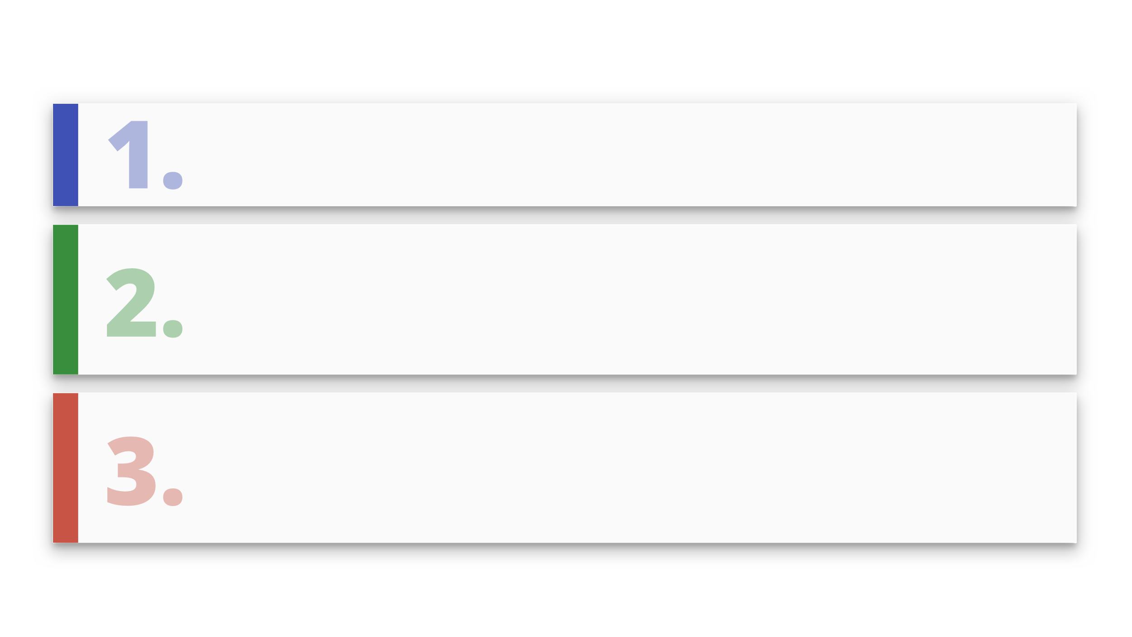
Начинаем тренировать оценщиков на точность прогнозов
ПРИ ВЫКУПЕ
Фиксируем прогнозную цену продажи (ПЦП)
ПРИ ПРОДАЖЕ
Фиксируем продажную цену и предоставленные скидки за F&I, trade-in и допы (ФЦП)
Определяем погрешность оценщика по формуле
∑ |ФЦП - ПЦП| / ∑ ФЦП * 100%
MaxPoster

Slide 8
Формулы
=
–
–
Стоимость предпродажной подготовки
Цена закупки
Прогнозная цена продажи
Нормальная маржа
Цена вывода в продажу
=
Прогнозная цена продажи
+
Погрешность оценщика
+
Сверх. маржа
+
Скидка на торг
MaxPoster

Slide 9
Схема пересмотра цены
Цена 1
Цена 2
Цена
Цена 3
Прогнозная цена продажи
Цена 4
Цена 5
Цена ...
Дни в продаже
Прогнозная цена продажи (ПЦП) -
Цена 1 -
Цена 2 - ... -
Шаг пересмотра цены -
Определяется оценщиком перед выкупом автомобиля
Цена вывода в продажу
Предыдущая цена * 97%
7 дней если нет звонков по авто
10 дней если есть звонки, но нет продаж (кроме резервов)
MaxPoster

Slide 10
Периодичность пересмотра цены
80% звонков поступает в течение 7 дней
после изменения цены
80% продаж происходят в течение 10 дней
после изменения цены
Цену пересматриваем через
7 дней, если нет звонков по авто;
10 дней, если есть звонки, но нет продаж (кроме резервов).
MaxPoster

Slide 11
Изменения в процессе управления ценой
Ключевые изменения
Было
Стало
1. Оценщик отвечает за
Цену закупки
Прогнозируемую цену продажи (ПЦП)
Точность прогнозов контролируется
2. Цена выкупа
Определялась непрозрачно
Определяется по формуле от ПЦП,
отклонения согласуются
3. Цена вывода в продажу
Определялась РОПом “в рынок”
Определяется по формуле от ПЦП
4. Периодичность переоценки
Не регламентирована
По алгоритму:
- Через 7 дней если нет звонков и визитов;
- Через 10 дней дней если автомобиль не продан.
Время нахождения автомобиля в “резерве” исключается.
5. Изменение цены при переоценке
Не регламентирована
Цена выставляется в соответствии со сроком нахождения на складе от ПЦП
MaxPoster

Slide 12
Автоматизация управления ценой
MaxPoster

Slide 13
Шаги по прогнозированию цены
1.
2.
Спрогнозировать цену продажи
Откорректировать цену с учетом состояния
Оценщик
Оценка MaxPoster
Наилучший результат:
Оценка MaxPoster + Лучшие оценщики Appraiser
MaxPoster

Slide 14
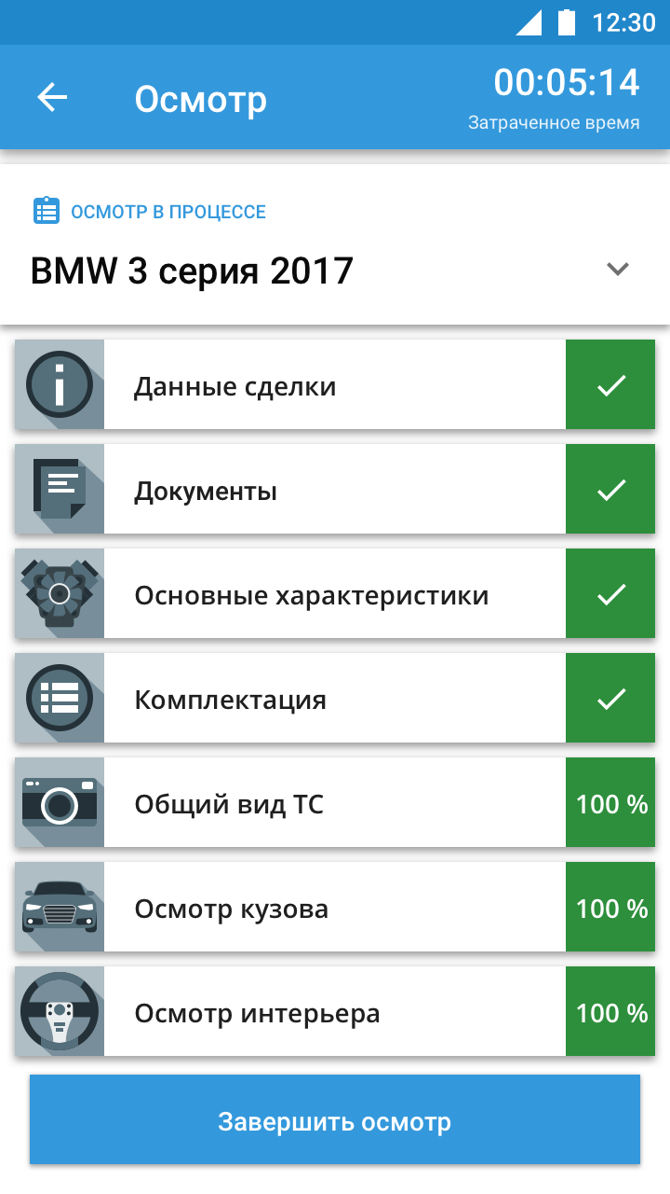
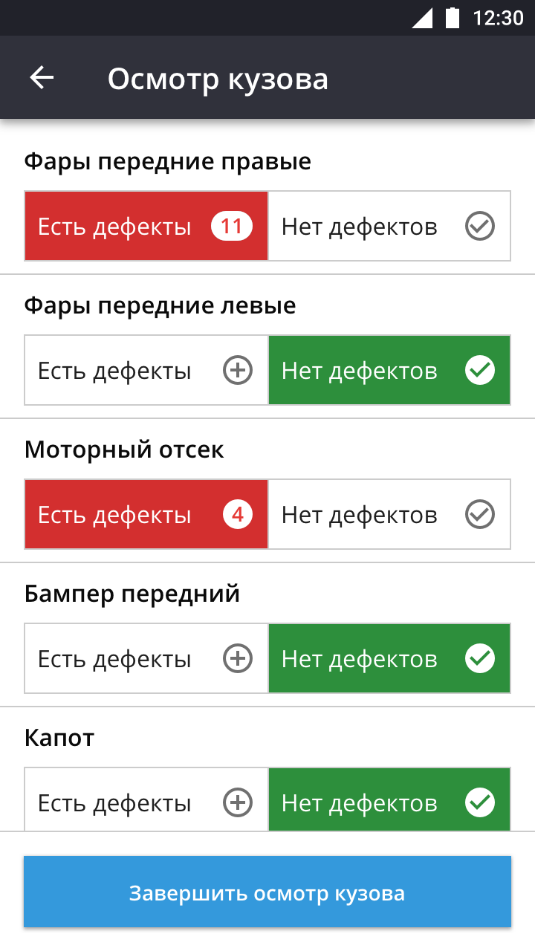
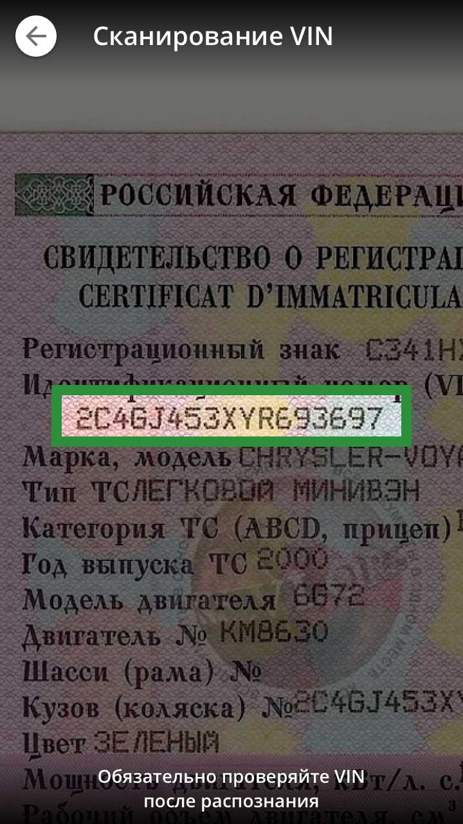
Приложение для осмотра
1. Обеспечивает соблюдение схемы осмотра
2. Фиксирует состояние автомобиля,
и позволяет проводить «разбор полетов»
3. Позволяет централизовать функцию оценки, оставив на местах осмотр,
за счет чего снизить расходы
и сократить ошибки
MaxPoster

Slide 15
Автоматическая оценка MaxPoster
Прогнозирует цену продажи опираясь на историю продаж
Учитываем следующие параметры:
Регион
Марка/модель/модификация/
Поколение/рестайлинг
Пробег
Год
Особенности комплектации
ПТС оригинал/Дубликат
Историю ДТП
Количество владельцев
Опыт собственных продаж таких автомобилей
Экономическую ситуацию на момент продажи
230 000
Подтвержденных розничных продаж за последний год
MaxPoster

Slide 16
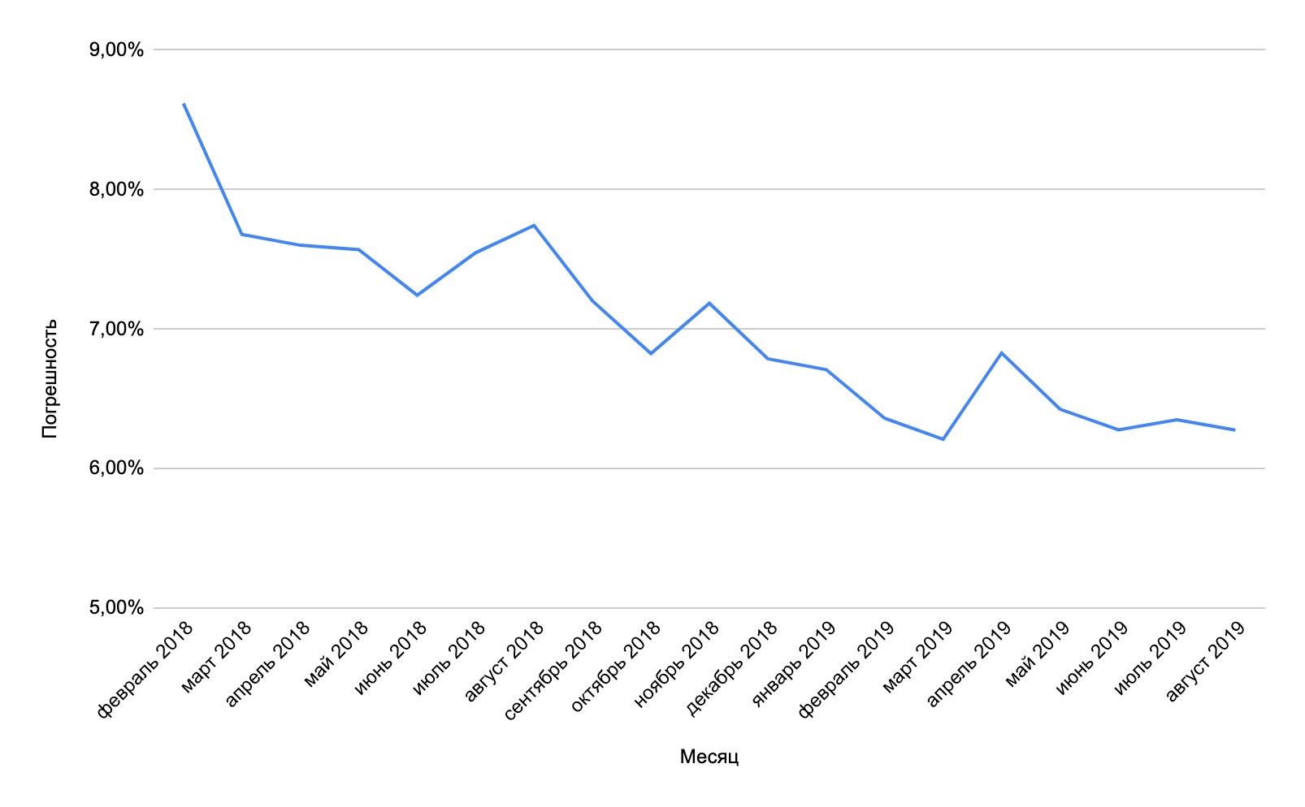
Погрешность оценки MaxPoster
9%
Изменение погрешности
за 1,5 года
Было: 8,6%
Стало: 6,2%
Количество авто без
оценки
Было: 19,0%
Стало: 0,1%
8%
7%
6%
MaxPoster

Slide 17
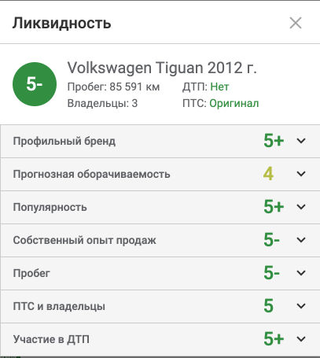
Ликвидность
Ликвидность отражает, насколько легко продать автомобиль.
Что нужно учитывать
при расчете ликвидности автомобиля
Автоматизированный алгоритм MaxPoster
Профильность бренда
Прогнозная оборачиваемость
Популярность
Собственный опыт продаж
Пробег
ПТС и количество владельцев
Участие и характер ДТП
MaxPoster

Slide 18
Связь ликвидности со средним сроком продажи
и точностью оценки
Ликвидность | Среднее количество дней в продаже | Отклонение ПЦП MP от факта по модулю | Количество авто в рамках выборки
5 | 19 | 5,1% | 7%
4 | 28 | 5,5% | 36%
3 | 37 | 6,5% | 33%
2 | 42 | 7,8% | 21%
1 | 52 | 10,2% | 3%
MaxPoster

Slide 19
Использование ликвидности при расчете цены выкупа
 | Ликвидность и нормальная маржа
Прогнозная цена | 5 | 4 | 3 | 2 | 1
до 300 тыс. руб | 30 тыс. руб. | 40 тыс. руб. | не покупать
От 300 до 500 тыс. руб. | 9% | 11% | 13% | не покупать
От 500 до 1 000 тыс. руб. | 8% | 10% | 12% | 14% | не покупать
От 1 млн. руб. | 7% | 8% | 9% | 12% | не покупать
MaxPoster

Slide 20
Пример отчетов по точности оценщиков
MaxPoster

Slide 21
Пример сводки по текущему и проданному складу
MaxPoster

Slide 22
Как зарабатывать
на 20% больше
MaxPoster

Slide 23
Убытки на токсичном складе и редкие переоценки
Стоимость денег: 4%
Стоимость рекламы: 2,5%
Маржа: 4,6% - 6,5% = -1,9%
Убыток: 61 792 000 * 1.9% = 1 174 048 руб.
MaxPoster

Slide 24
Недополученная прибыль на продажах по первой цене
1. Большинство автомобилей, проданных
по первой цене, можно продать дороже.
При этом продать дороже на 3% выглядит достижимой целью.
32 374 000 * 3% = 971 220 руб.
2. GM1 у автосалона
94 328 000 * 10,5% = 9 904 440
MaxPoster

Slide 25
Как зарабатывать на 20% больше
Выстроить управление ценой продажи
Автоматизировать процесс управления ценой
3. Зарабатывать на 20% больше за счет:
GM1 автосалона за месяц
Дополнительный доход:
Сокращение убытков на токсичном складе
Авто, продаваемые сейчас по первой цене, продавать на 3% дороже
9 904 440 руб.
21,6 % / 2 145 268 руб.
1 174 048 руб.
971 220 руб.
4. Научиться выкупать автомобили с улицы и продавать их с прибылью
MaxPoster

Slide 26
Контакты
Максим Харитонов
+7 (911) 101-66-62
max@maxposter.ru
Руководитель отдела развития MaxPoster

